Slide 1
4-4 不規則物體的體積

Slide 2
動動腦
將石頭丟入裝滿水的燒杯中，水會溢出來，再將溢出來的水倒入量杯中測量(如下圖)，則石頭的體積是多少立方公分？

Slide 3
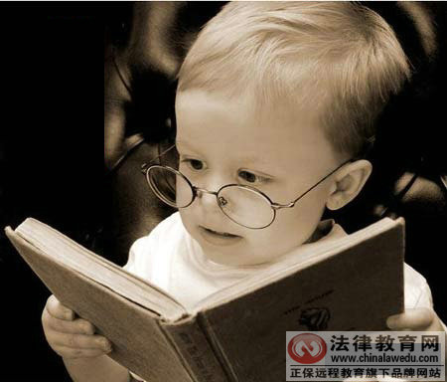
動動腦
將一顆石頭放入裝了一半水的容器中，石頭有一些部分露出水面，則水上升的體積就是整個石頭的體積。
YES
NO
我想想^^

Slide 4
動動腦
把一個鐵製的人偶丟入裝滿水的燒杯中，溢出來的水有0.52公升，則此鐵製人偶的體積是多少立方公分？
我想想^^

Slide 5
動動腦
有一個內部底面積為50平方公分的容器(如下圖)，將一顆石頭放進容器後，水面上升了4公分，則這顆石頭的體積是多少立方公分？
我想想^^

Slide 6
動動腦
有一個水族箱內部的長為20公分、寬為15公分，水面高為25公分，若放入一條體積為600立方公分的魚後，水族箱的水面高度會變成幾公分？

Slide 7
動動腦
有一個正方體容器，容器內部的邊長為32公分，原本水深是21公分，將2條體積一樣大的魚放入水裡後，水位上升到28公分，則一條魚的體積是多少立方公分？

Slide 8
動動腦
有一個長方體的容器，裡面已放入一顆完全沉入水中的鉛球，容器內部的長為20公分、寬為12公分，水面高為31公分，若取出鉛球後，水面下降了4公分，則這顆鉛球的體積是多少立方公分？

Slide 9
動動腦
有一個長方體的水族箱，玻璃的厚度是1公分(如下圖)，則鐵球的體積是多少立方公分？

Slide 10
動動腦
小聰明家有一個長方體水槽，裡面放了一塊鐵塊(如下圖)，如果把鐵塊拿出來後，水槽的水位會變成多少公分？

Slide 11
動動腦
有一個長方體的水箱，容器內部的長寬高(如圖一)。若將一個長方體鐵塊垂直放入水箱底部(如圖二)，則水深會變成多少公分？

Slide 12
思考歸納
說說看，你在這一單元中學到了什麼？

